Slide 1
BÁO CÁO
THỰC TẬP NGHỀ NGHIỆP
Đơn vị thực tập:
- Công ty cổ phần công nghệ TiTan
Chi nhánh Đà Lạt
Lớp: CTK42
CBHD: Nguyễn Duy Anh
GVHD: Ts. Nguyễn Thị Lương

Slide 2
DANH SÁCH THÀNH VIÊN
Trưởng nhóm: Hà Nguyễn Đức Huy – 1812770
Thành viên: Dương Văn Tứ – 1813766 Võ Thành Duy – 1812747 Vi Văn Phúc – 1812823 Hoàng Ngọc Anh – 1812725 Huỳnh Văn Trung – 1812864 Nguyễn Thị Hồng Vân – 1812873 Trương Hoàng Anh Việt – 1812877

Slide 3
Nội dung
01
Tổng quan Website
Phân loại Website, một số mô hình Website, bố cục một trang web, các hướng phát triển về lập trình website.
02
HTML/CSS/JS
Tìm hiều về HTML, CSS, JS. Một số các kiến thức nâng cao về HTML, CSS, JS. Local Storage.
03
React JS
Tìm hiểu về React JS: JSX, Components, Props, State, Life Cycle.
04
Một số nội dung khác
Đây là một số nội dung được các anh, chị công ty chia sẻ trong các buổi Sharing tại công ty: Git, Agile/Scrums, Career Path, Proactive, Ownership.

Slide 4
01 Tổng quan Website
Phân loại Website
Mô hình Website
Bố cục trang Website
Hướng phát triển lập trình viên Website

Slide 5
Phân loại Website
Website là gì?
Một website là một tập hợp các trang web và nội dung liên quan như hình ảnh, video, thông tin… được xác định bởi tên miền cụ thể.
Tất cả các trang web có thể truy cập công khai đều tạo thành World Wide Web (www:). Người dùng có thể truy cập các trang web trên nhiều loại thiết bị, bao gồm máy tính để bàn, máy tính xách tay, máy tính bảng và điện thoại thông minh.
Phân loại Website
Web Tĩnh: Web tĩnh là những trang web cơ bản. Chúng không thường xuyên thay đổi nội dung của mình và không được người dùng cập nhật. Với dạng web này để thay đổi nội dung trên trang web người sở hữu phải truy cập trực tiếp vào các mã lệnh để thay đổi thông tin và cần phải biết lập trình phức tạp.
Web Động: Là những trang web có nội dung được cập nhật thường xuyên. Với website động khi xây dựng sẽ bao gồm 2 phần. Một phần hiển thị trên trình duyệt mà khi truy cập internet ta thường thấy và một phần ngầm bên dưới dùng để điều khiển nội dung của trang web, phần nội dung phía sau là phần quản trị và thường thì chỉ những người quản trị website mới có thể có quyền truy cập vào. Đa số các website hiện đại ngày nay đều là website động.

Slide 6
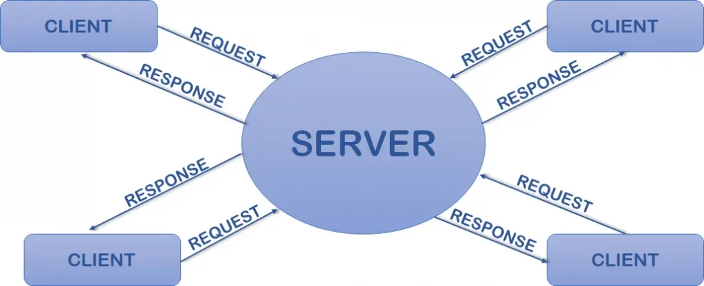
Mô hình Website
Mô hình Client – Server

Slide 7
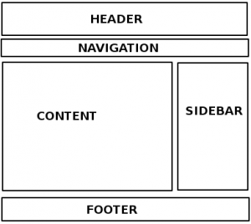
Bố cục Website

Slide 8
Hướng phát triển lập trình viên Website
Front end
Fullstack
Back end

Slide 9
02 HTML/CSS/JS
HTML/CSS/JS
Local Storage
Một số kiến thức nâng cao

Slide 10
HTML/CSS/JS
Đây là kiến thức đã được học và thực hành nhiều ở trường trong quá trình học tập. Khi được training tại công ty, các anh, chị đã hướng dẫn và giúp nhóm tìm hiểu sâu hơn.
HTML: Tìm hiểu sâu hơn về việc sử dụng các thẻ HTML. Đặt tên các thẻ div sao cho dễ sử dụng nhất,…
CSS: Tìm hiểu sâu hơn về các thuộc tính căn chỉnh CSS, quy tắc đặt tên lớp CSS: BEM,…
JS: Tìm hiểu sâu hơn việc viết các hàm, xây dựng các chức năng, đối tượng trong js hỗ trợ tạo các hiệu ứng, hoạt động của Website hiệu quả hơn, nhanh hơn,…

Slide 11
Local Storage
Local Storage là gì?
Tương tự như cookie, HTML5 hỗ trợ LocalStorage là một loại lưu trữ web cho phép các trang web và ứng dụng Javascript lưu trữ và truy cập dữ liệu ngay trong trình duyệt mà không có ngày hết hạn. Hay dữ liệu được lưu trữ trong trình duyệt sẽ tồn tại ngay cả sau khi cửa sổ trình duyệt đã bị đóng, Dữ liệu chỉ mất khi bạn sử dụng chức năng clear history của trình duyệt, hoặc bạn sử dụng localStorage API để xóa
Hạn chế
Thông tin trong LocalStorage chỉ được lưu trữ trong trình duyệt của người dùng (Không lưu trên server) , localStorage được sandbox theo domain name của ứng dụng web. Hay nói cách khác mỗi trang web sẽ có 1 LocalStorage riêng và không thể truy cập đến LocalStorage khác. Đây có thể xem là ưu điểm cũng có thể là nhược điểm của LocalStorage.
Không nên lưu các dữ liệu nhạy cảm của người dùng vào LocalStorage: LocalStorage chỉ được lưu ở phía client nên có thể có 1 số lỗi bảo mật mà hacker có thể tận dụng để lấy ra dữ liệu của người dùng từ Local Storage như Cross Site Scripting (XSS), DNS spoofing attacks.

Slide 12
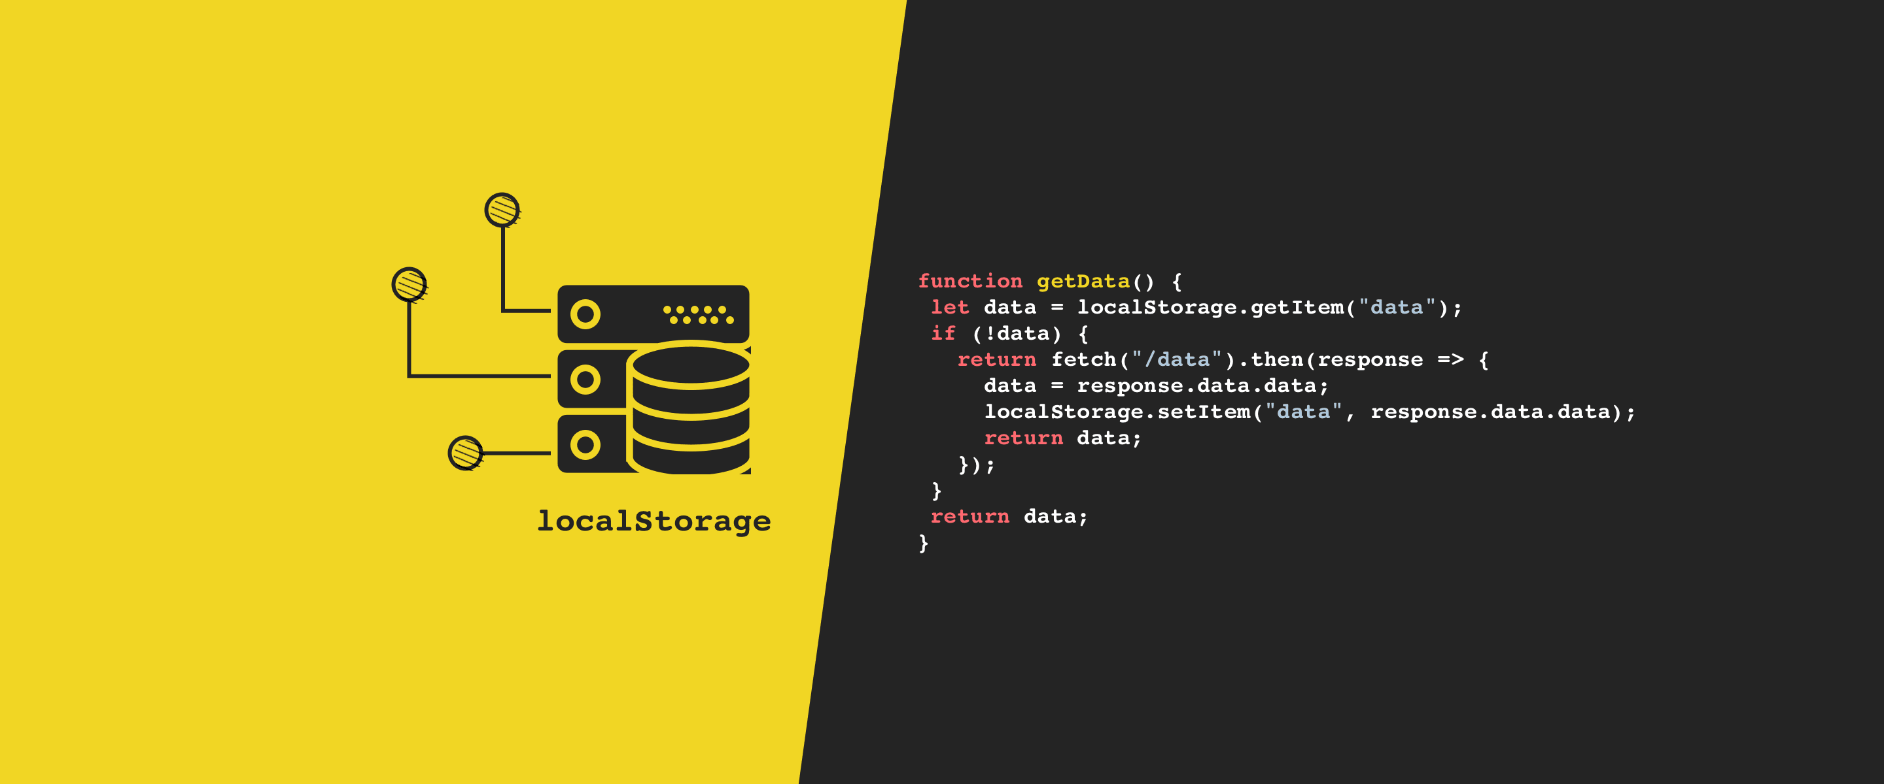

Slide 13
Một số kiến thức nâng cao
SCSS
OOCSS
Errors and Exceptions
Regular Expressions
Closures

Slide 14
03 React JS
JSX
Components
Props
State
Life Cycle

Slide 15
React JS là gì ?
ReactJS là một thư viện JavaScript dùng trong việc xây dựng giao diện người dùng và được phát triển bởi đội ngũ Facebook. ReactJS thường được dùng bởi Frontend Developer trong thiết kế Web Application một cách nhanh chóng hơn.
Một trong những điểm mạnh của React JS là virtual DOM - thứ nằm ẩn bên trong mỗi view và là lí do khiến cho React đạt được hiệu năng tốt. Khi một view yêu cầu gọi, tất cả mọi thứ sẽ được đưa vào trong một bản sao ảo của DOM. Sau khi việc gọi hoàn thành, React tiến hành một phép so sánh giữa DOM ảo và DOM thật, và thực hiện những thay đổi được chỉ ra trong phép so sánh trên.

Slide 16
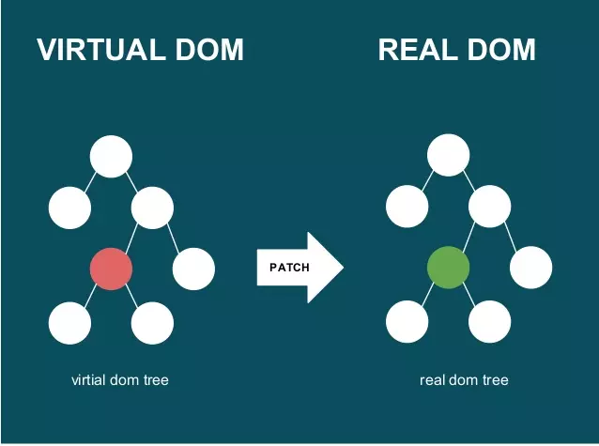

Slide 17
JSX
JSX là gì?
JSX là viết tắt của JavaScript XML, một cú pháp mở rộng cho phép lập trình viên viết HTML trong React một cách dễ dàng. React sử dụng JSX để tạo khuôn mẫu thay vì JavaScript thông thường. Bạn không bắt buộc phải sử dụng JSX nhưng phần mở rộng này sẽ giúp bạn viết ứng dụng dễ dàng hơn.
Sử dụng JSX trong React JS:
JSX cho phép lập trình viên viết các phần tử HTML bằng JavaScript và đặt chúng trong DOM mà không cần bất kỳ phương thức nào createElement() và/hoặc appendChild().
Biểu thức trong JSX:
Với JSX, bạn có thể viết các biểu thức bên trong dấu ngoặc nhọn {}. Biểu thức có thể là một biến hoặc thuộc tính hoặc bất kỳ biểu thức JavaScript hợp lệ nào khác. JSX sẽ thực thi biểu thức và trả về kết quả.
Quy ước đặt tên:
Các thẻ HTML luôn sử dụng tên thẻ viết thường, trong khi các thành phần React bắt đầu bằng chữ hoa. Lưu ý: Ta nên sử dụng className và htmlFor làm tên thuộc tính XML thay vì class và for.

Slide 18
Components
Component là gì? Component trong ReactJS hay các thành phần là các cấu trúc cốt lõi của React. Nói cách khác, mọi ứng dụng ta sẽ phát triển trong React sẽ được tạo thành từ các phần được gọi là Component. Các Component này làm việc xây dựng UIs trở nên dễ dàng hơn rất nhiều. Ta có thể thấy, giao diện người dùng được chia thành nhiều phần riêng lẻ được gọi là các component và hoạt động độc lập. Khi hợp nhất tất cả các component riêng lẻ này, ta sẽ nhận được giao diện người dùng cuối cùng.
Có hai loại Component:
+Các component chức năng (Functional component): các thành phần chức năng cơ bản là các hàm JavaScript. Chúng ta có thể tạo một thành phần chức năng trong React bằng cách viết một hàm JavaScript. Các hàm này có thể nhận hoặc không nhân dữ liệu dưới dạng tham số.
+Class component: Các class component thường phức tạp hơn một chút so với các thành phần chức năng. Các thành phần chức năng không nhận biết được các thành phần khác trong chương trình trong khi các class component có thể hoạt động với nhau. Chúng ta có thể truyền dữ liệu từ class component này sang class component khác.

Slide 19
Props, State
Props: là 1 từ viết ngắn gọn của properties , nhưng lại là 1 khái niệm trong ReactJS. props là 1 đối tượng, nó lưu trữ các giá trị của các attribute (thuộc tính) của một thẻ (Tag).Là cách mà component có thể nhận được các giá trị của thuộc tính truyền vào từ bên ngoài vào và là cách mà các component có thể liên kết với nhau.
State:
+Khái niệm: Cũng giống như props , state cũng lưu trữ thông tin về component, nhưng là lưu trữ dữ liệu động của một component.
+State là dữ liệu động , nó cho phép một component theo dõi thông tin thay đổi giữa các kết xuất (render) và làm cho nó có thể tương tác.
+State chỉ có thể được sử dụng ở trong một component sinh ra nó.

Slide 20
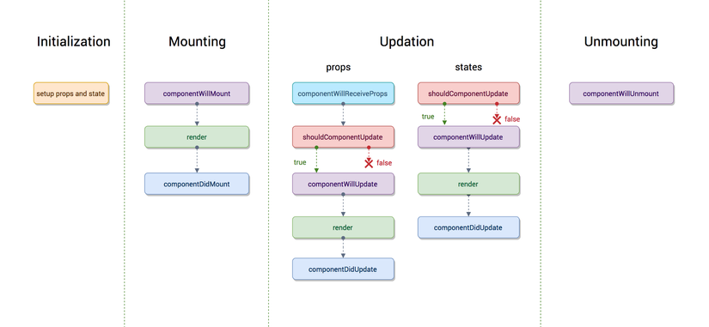
Life Cycle

Slide 21
04 Một số nội dung khác
Git
Aglie/Scrum
Career Path
Proactive
Ownership

Slide 22
Git
Giới thiệu tổng quan về Git
Một số các lệnh cơ bản trong Git
Các Rank trong Git
Cách viết Pull Request
Cách Git được sử dụng trong Dự án thực tế

Slide 23
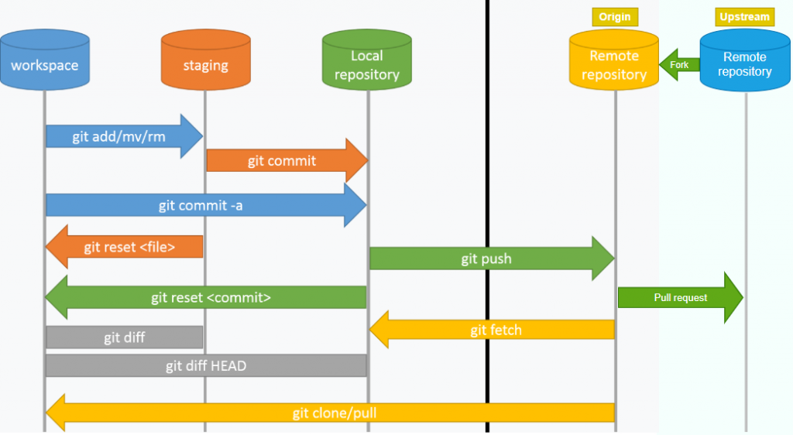

Slide 24
Aglie/Scrum
Giới thiệu về một số các mô hình được sử dụng trong Dự án CNTT: Water Fall, Agile/Scrum
Giới thiệu tổng quan về Agile/Scrum
Phân tích cách áp dụng mô hình Agile/Scrum trong Dự án thực tế
Phân tích cách áp dụng mô hình trong công ty

Slide 25
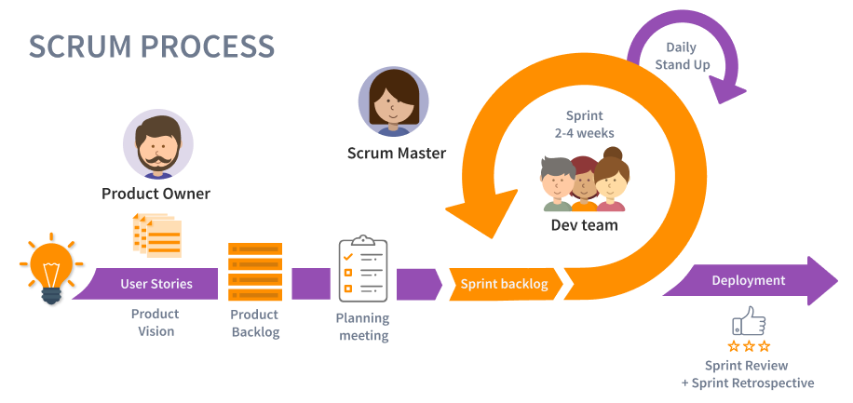

Slide 26

Career Path
Career Path là một trong những con đường sự nghiệp hoặc là lộ trình sự nghiệp của một người. Nó được xem là lộ trình được xác định và có điểm xuất phá, kết thúc vô cùng rõ ràng có thể dựa vào đam mê cũng như mong muốn bạn theo đuổi.
Đây được xem là một trong những lộ trình dài và cần thiết để đảm bảo cho mỗi người có nhiều thời gian hơn cho việc xác định mục tiêu sự nghiệp của mình. Ngoài ra, Career Path là một trong những việc quan trọng có thể giúp cho sự nghiệp cũng như định hướng của một người được đúng đắn và thành công hơn.

Slide 27
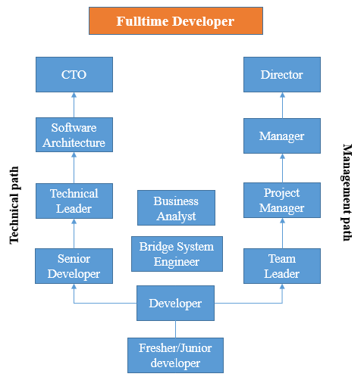
Career Path in IT

Slide 28
Proactive
Proactive là gì?
Nó là cách thức ta tiếp xúc với công việc một cách sâu sắc, có trách nhiệm nhằm giúp ta hiểu sâu hơn về công việc được giao hiểu được các rủi ro, các vấn đề có thể phát sinh khi thực hiện công việc đó. Giúp cho công việc được thực hiện nhanh hơn, hiệu quả hơn.
Proactive được áp dụng như thế nào trong công việc?
Khi bắt đầu cảm thấy có gì đó không ổn thì mình ngồi xuống và nhận diện vấn đề của việc ấy vì ta không thể giải quyết được vấn đề nếu không thể gọi tên vấn đề ấy ra.
Tìm một người, hoặc một nhóm người có khả năng giải quyết vấn đề ấy một cách nhanh nhất (có thể là chính mình, hay ngay cả giám đốc).
Hẹn gặp, hoặc nếu môi trường làm việc mở và thân thiện có thể vỗ vai và ngồi xuống nói chuyện với nhau. Bước này là bước quan trọng nhất vì phải có đủ can đảm để nói ra vấn đề và nhu cầu của bản thân.
Nếu bên bạn muốn gặp không rảnh ngay lúc ấy thì xin một lịch hẹn càng sớm càng tốt để nhanh chóng giải quyết vấn đề.

Slide 29
Ownership
Ownership hay còn gọi là “Tinh thần làm chủ” được thể hiện qua 3 yếu tố sau:
Chủ động với công việc, không chờ đợi
Để tâm tới kết quả, nghĩ về điều có lợi nhất cho tổ chức
Nhận trách nhiệm, không đổ lỗi.Tinh thần “làm tới nơi tới chốn” – plan it, do it, finish it well cũng chính là một cách hiểu về Ownership: Không chỉ hoàn thành công việc, mà phải hoàn thành tốt và dành tâm huyết để nghĩ về việc làm tốt hơn, để ý tới kết quả dài hạn và có lợi nhất cho công ty.
Có rất nhiều cách diễn đạt khác nhau và kể cả khi người ta không dùng từ Ownership, các công ty đều muốn diễn đạt thứ tinh thần làm việc tích cực mà họ muốn mọi nhân viên của mình có được. Đó chính là sự chuyên nghiệp, nhiệt huyết, làm có tâm, không nề hà.
MEMBER NAME
DIRECTOR
Easy to change colors, photos and Text.

Slide 30


